Slide 1
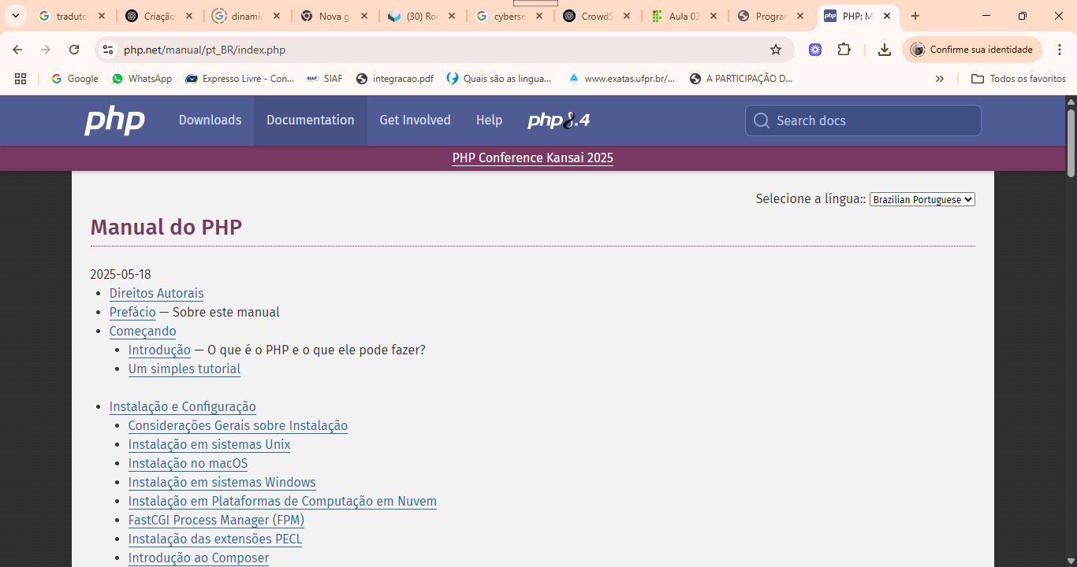
https://www.php.net/manual/pt_BR/index.php
Um manual

Slide 2
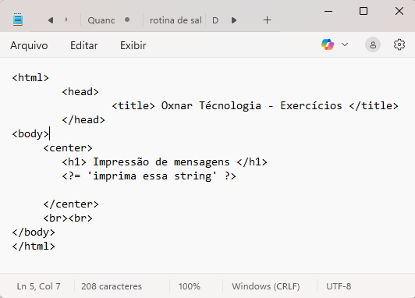
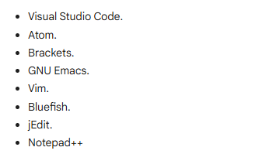
Qual editor usar?

Slide 3
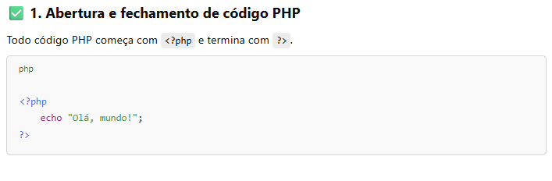
Sintaxe Básica

Slide 4
<?php
Instrução 1;
Instrução 2;
Instrução 3;
Instrução 4;
Instrução 5;
Instrução 6;
Instrução 7;
?>
Sintaxe Básica

Slide 5
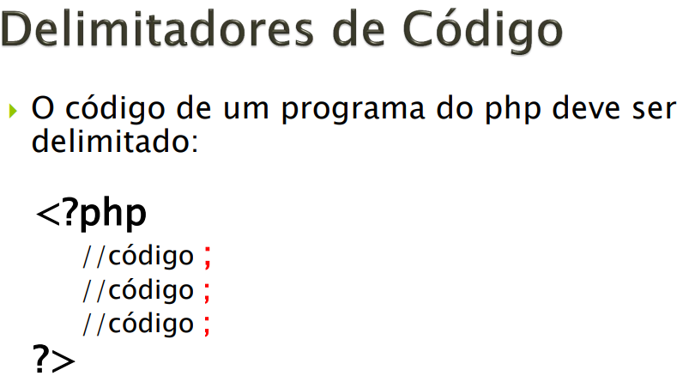
CÓDIGO PHP

Slide 6
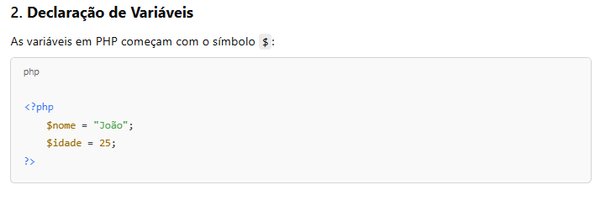
CÓDIGO PHP

Slide 7
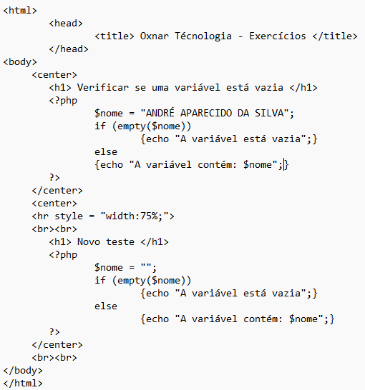
O´CÓDIGO COMPLETO

Slide 8
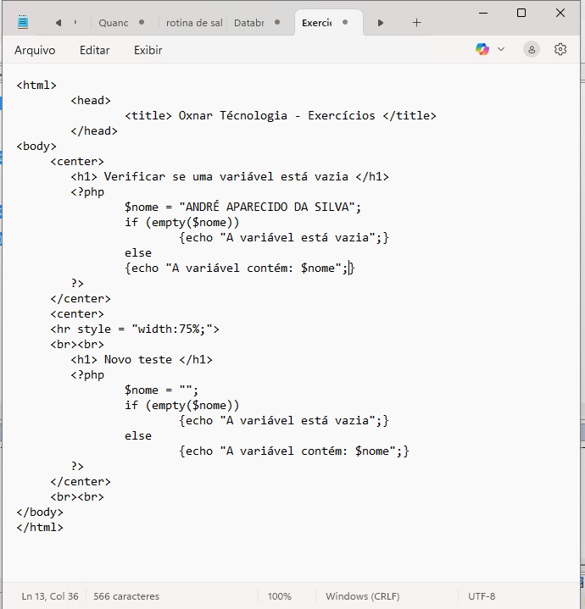
Verificar se uma variável está vazia

Slide 9
Verificar se uma variável está vazia

Slide 10
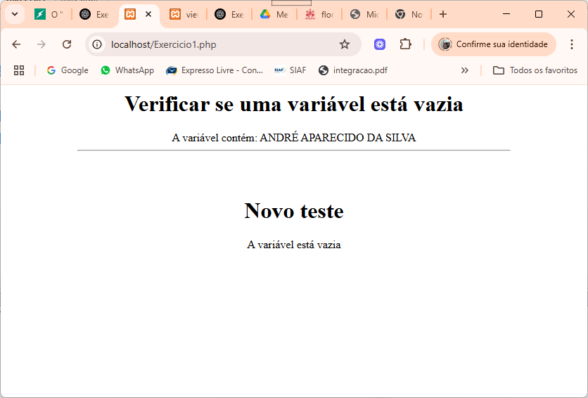
O resultado

Slide 11
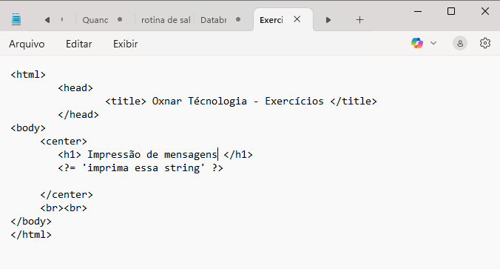
Outra forma de mostrar

Slide 12
Outra forma de mostrar

Slide 13
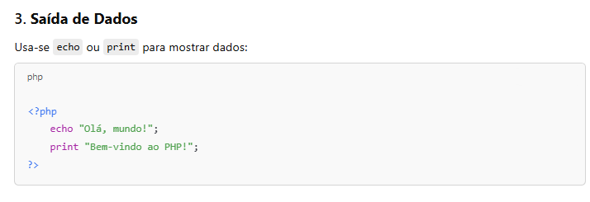
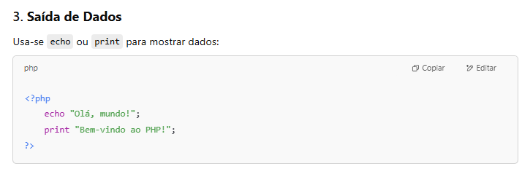
Comandos de Saída

Slide 14
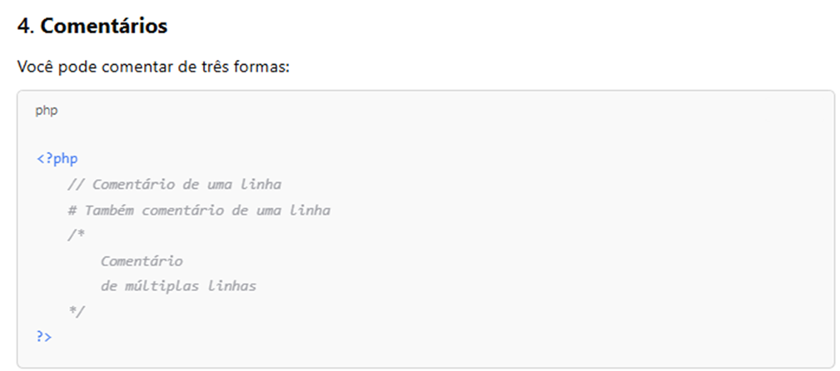
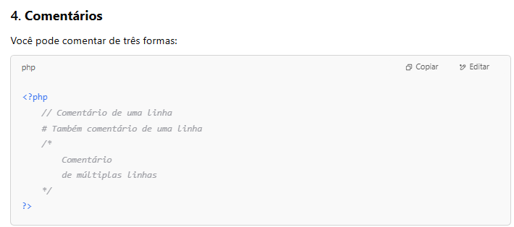
Comentários

Slide 15
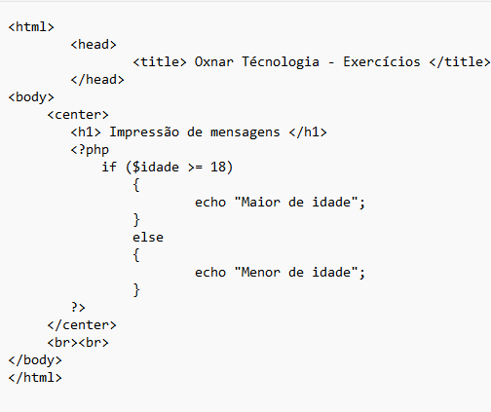
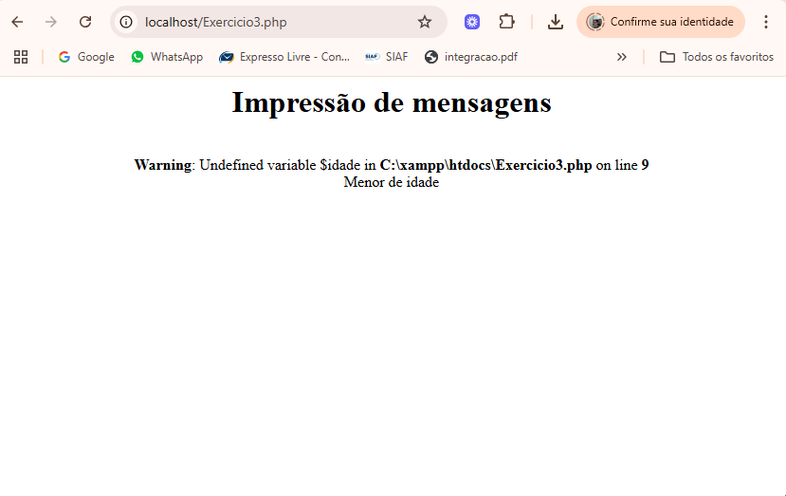
Erro no código. Por que?

Slide 16
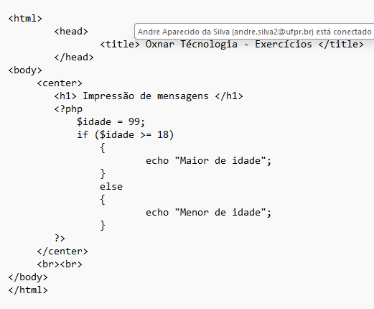
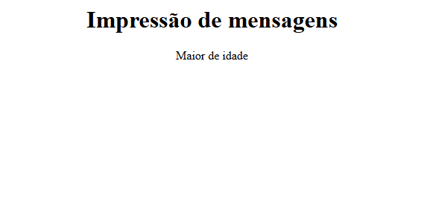
Agora com o código corrigido

Slide 17
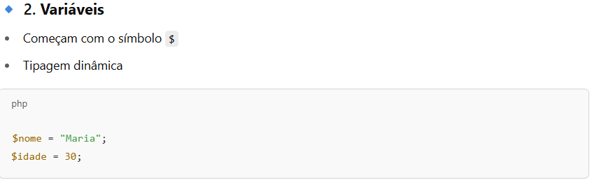
Variáveis declaração

Slide 18
Aritméticos: +, -, *, /, %
Lógicos: &&, ||, !
Comparação: ==, ===, !=, !==, <, >, <=, >=
Atribuição: =, +=, -=, etc.
Operadores

Slide 19
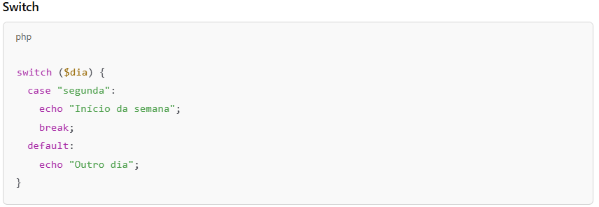
Aritméticos: +, -, *, /, %
Lógicos: &&, ||, !
Comparação: ==, ===, !=, !==, <, >, <=, >=
Atribuição: =, +=, -=, etc.
Switch

Slide 20
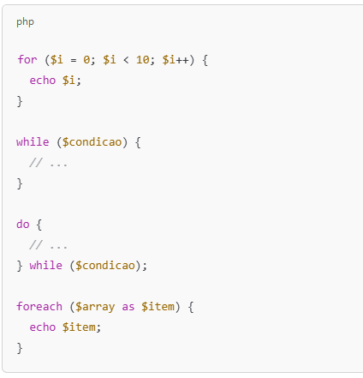
Laços de repetição

Slide 21
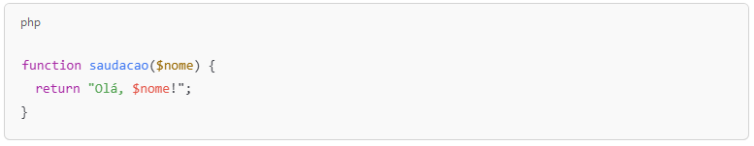
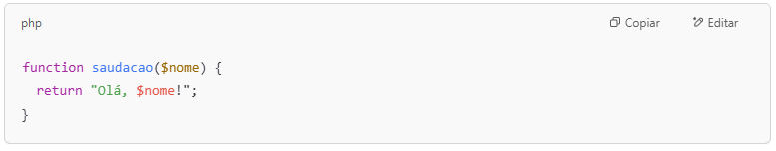
Funções

Slide 22
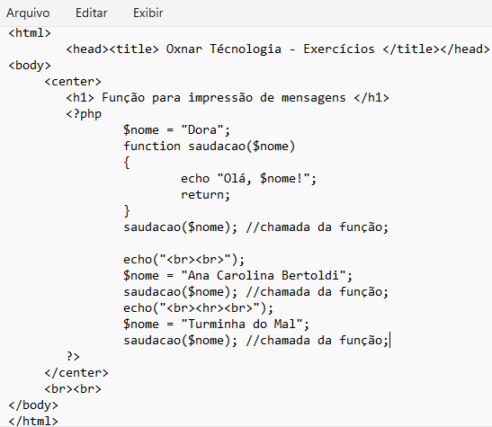
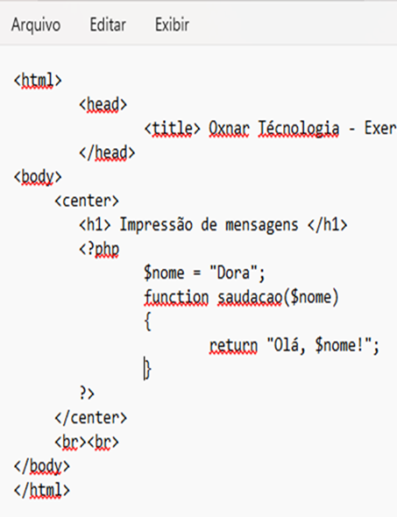
Exemplo de Funções

Slide 23
Outro exemplo de funções

Slide 24
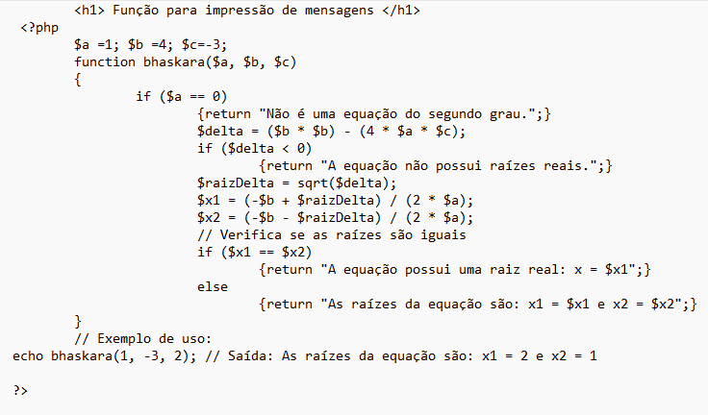
Funçaõ equação do segundo grau

Slide 25
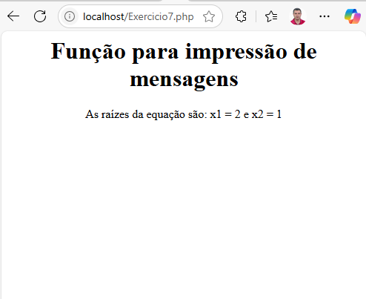
Funçaõ equação do segundo grau

Slide 26
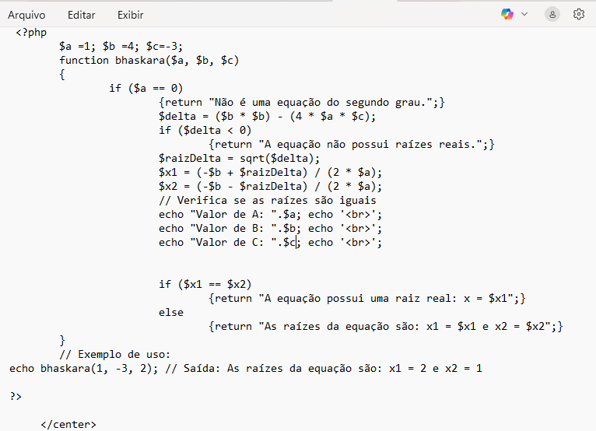
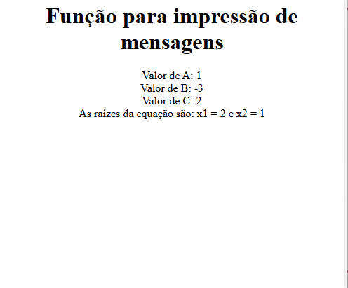
Funçaõ equação do segundo grau

Slide 27
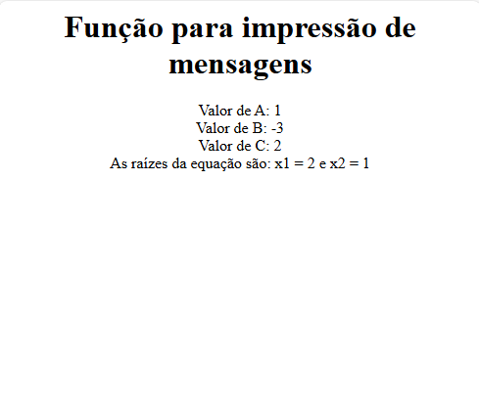
Funçaõ equação do segundo grau

Slide 28
Exercícios

Slide 29
Elabore um programa com php que mostre todos os números 2 maiores ou igual a 0 e menores que 1000.
Exercício 1

Slide 30
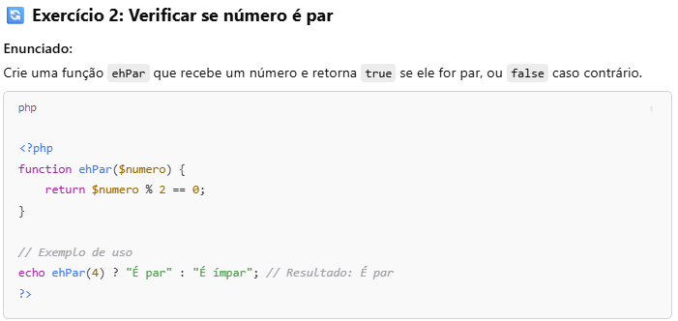
Exercício 2

Slide 31
Exercício 3
CRIE UMA FUNÇÃO QUE IMPRIMA SEU NOME 50 VEZES;

Slide 32
Exercício 4
Crie uma função fatorial que calcula o fatorial de um número inteiro. Como teste mostre o fatorial de 6.

Slide 33
Faça um programa que calcule o imc após informado o peso.
IMC = Peso / (altura * altura)
IMC (kg/m²) | Classificação
Menor que 18,5 | Baixo peso
De 18,5 a 24,9 | Peso normal
De 25 a 29,9 | Sobrepeso
De 30 a 34,9 | Obesidade grau I
De 35 a 39.9 | Obesidade grau II
Igual ou maior que 40 | Obesidade grau III
Exercício 5

